Slide 1
Physical domain to digital domain
Energy domains
sensors
Electrical system
Digital Domains
Radiant
Mechanical
Thermal
Electrical
energy
Signal Conversion
Electrical
ADC, DAC
Magnetic
Chemical

Slide 2
ตัวอย่างสัญญาณในรูปแบบต่าง ๆ
V(t)
V(t)
t
t
V(t)
V(t)
t
t

Slide 3
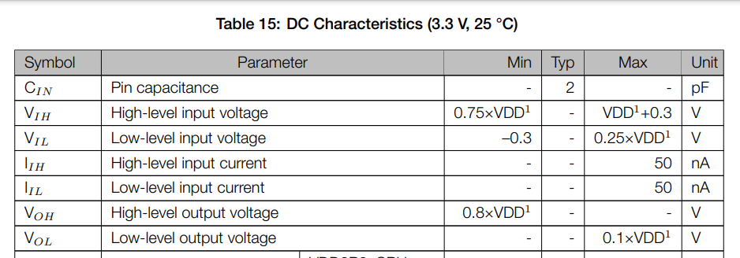







แรงดันที่ขาอินพุตชนิดดิจิทัลที่ ESP32 รู้จักว่าเป็นข้อมูล “1”
$$V_{DD}=3.3V$$
$$V_{IH}=0.75 {×V}_{DD}$$
$$V_{IH}=V_{DD}+0.3 V$$
$$0.75 × V_{DD}=0.75 ×3.3V$$
$$V_{DD}+3.3V=3.3+0.3 V$$
$$V_{IH}=2.475V$$
$$V_{IH}=3.6V$$

Slide 4




แรงดันที่ขาอินพุตชนิดดิจิทัลที่ ESP32 รู้จักว่าเป็นข้อมูล “0”
$$V_{DD}=3.3V$$
$$V_{IH}=V_{DD}×0.25$$
$$V_{IL}=−0.3 V$$
$$V_{DD}×0.25=3.3V×0.25$$
$$V_{IH}=0.825V$$

Slide 5
แรงดันที่ขาอินพุตชนิดดิจิทัลที่ไอซีดิจิทัลทั่วไปรู้จัก (ระบบแรงดัน 5 V)
ระดับ 1
สัญญาณแอนะลอก
ไม่รู้ว่าระดับใด
ระดับ 0

Slide 6
แนวคิดในการแปลงสัญญาณ A/D
สัญญาณใน physical world ส่วนใหญ่เป็นสัญญาณแบบต่อเนื่อง (Analog)
ระบบ IoT อยู่บน cyberspace ทำงานกับข้อมูลแบบดิจิทัล (Digital)
อินพุตชนิดดิจิทัลรู้จักสัญญาณเพียง 2 ระดับคือ 0 และ 1 เท่านั้น
ต้องมีกระบวนการบางอย่างเพื่อแปลง Analog เป็น Digital
1. การสุ่มสัญญาณ (Sampling)
2. การจัดระดับสัญญาณ (Quantization)
3. การแทนค่าด้วยตัวเลขทางดิจิตอล (Encoding)
ข้อมูลดิจิทัลที่ได้คือค่าประมาณของสัญญาณต้นฉบับ => ข่าวสารอาจไม่ครบถ้วน

Slide 7
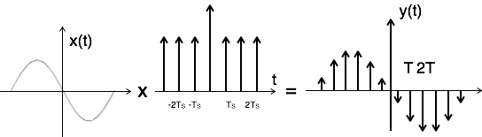
1. การสุ่มสัญญาณ (Sampling)
การสุ่มสัญญาณคือการดึงตัวอย่างของสัญญาณแอนะลอกในเวลาที่ต้องการ (ที่มีคาบสม่ำเสมอ)
ในทางทฤษฎีทำได้โดยการคูณสัญญาณ input เข้ากับสัญญาณ impulse ที่มีคาบคงที่
สัญญาณ impulse คือสัญญาณพัลส์ที่มีความกว้างของพัลส์เป็นศูนย์
สัญญาณ output ที่ได้เรียกว่าสัญญาณ analog แบบ discrete
https://www.tutorialspoint.com/signals_and_systems/images/impulse_sampling.png

Slide 8
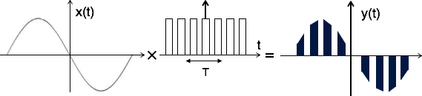
การสุ่มสัญญาณในทางปฏิบัติ
ในทางปฏิบัติ เราไม่สามารถสร้างพัลส์ที่มีความกว้างเป็นศูนย์
สัญญาณพัลส์ที่นำมาดึงตัวอย่างจะได้มีลักษณะกว้างและให้เอาต์พุตดังรูป
https://www.tutorialspoint.com/signals_and_systems/images/natural_sampling.png

Slide 9
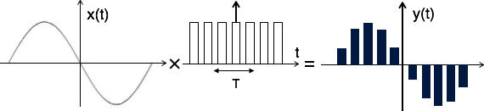
การสุ่มสัญญาณเพื่อการแปลง analog to digital
ในการแปลงสัญญาณ analog to digital เราต้องการยอดสัญญาณที่คงที่ (flat)
ใช้หลักการรักษาระดับให้คงที่โดยวงจรอิเล็กทรอนิกส์
เรียกว่า วงจร sample and hold (S/H)
https://www.tutorialspoint.com/signals_and_systems/images/flat_top_sampling.png

Slide 10
การสุ่มสัญญาณ (Sampling)

Slide 11
การสุ่มและคงค่าสัญญาณ (Sampling and hold)

Slide 12
2. การจัดระดับสัญญาณ (Quantization)
สัญญาณใน physical world ส่วนใหญ่เป็นสัญญาณแบบต่อเนื่อง (Analog)
การแทนค่าด้วยตัวเลข สามารถแทนได้ด้วยระดับที่นับไม่ถ้วน (อนันต์ : infinity)
เช่น 1.50, 2.2154, 3.54987646578
แต่จำนวนบิตของดิจิทัลไม่สามารถรองรับระดับจำนวนอนันต์ได้ (เรียกว่า finite number)
ในทางปฏิบัติ เราแปลง analog to digital ในจำนวนบิตที่จำกัด
เช่น 8 บิต, 12 บิต, 16 บิต
มิฉะนั้นปริมาณข้อมูลที่แปลงได้จะมากเกินไปและไม่มีความจำเป็น (redundant)

Slide 13
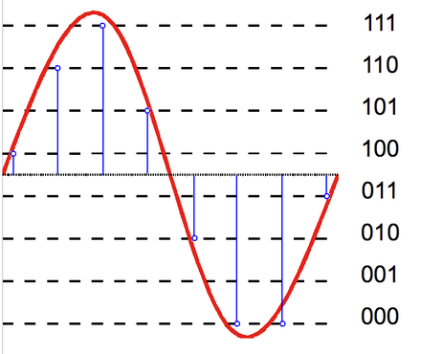
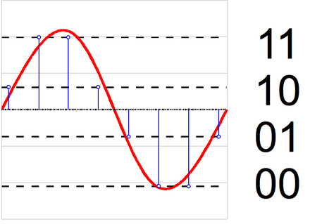
การจัดระดับสัญญาณ
ในงานแต่ละอย่างจะต้องการความละเอียดของข้อมูลที่แตกต่างกันไป
จำนวนระดับในการแปลงจะเป็นตัวกำหนดจำนวนบิตข้อมูล
https://www.wikiwand.com/en/Quantization_%28signal_processing%29

Slide 14
การจัดระดับสัญญาณ
11
10
01
00

Slide 15
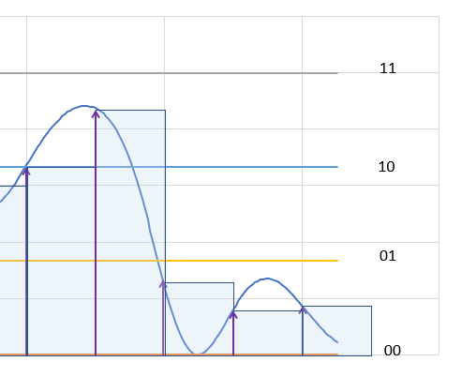
การจัดระดับสัญญาณ
สัญญาณที่ได้จากการสุ่มและจัดระดับ ไม่ได้ตรงกับค่าทางดิจิทัลที่ต้องการ

Slide 16
3. การแทนค่าด้วยตัวเลขทางดิจิตอล (Encoding)
11
10
01
10
01
11
10
10
11
01
01
00

Slide 17
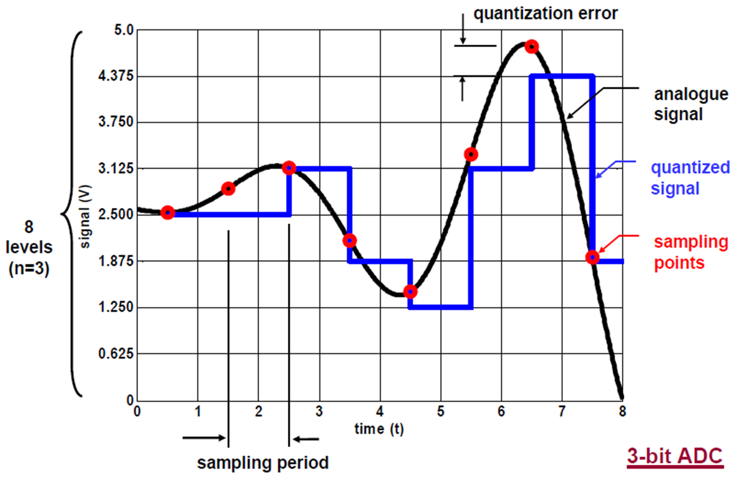
Quantization error

Slide 18
พารามิเตอร์ที่สำคัญของ ADC
จำนวนบิต : จำนวนบิตมากจะทำให้แทนค่าสัญญาณแอนะลอกได้ละเอียด
Quantization error : ค่าแตกต่างระหว่างค่าแอนะลอกกับระดับการควอนไตซ์
Sample time : ช่วงเวลาที่ตัวเก็บประจุต้องเก็บแรงดันอินพุต
Conversion time : เวลาที่ใช้ในการแปลงแรงดันที่เก็บในตัวเก็บประจุไปเป็นค่าทางดิจิตอล

Slide 19
ตัวอย่าง A/D Converters ประเภทต่าง ๆ
Flash ADC
Successive Approximation
Dual Slope ADC
Half-Flash
Delta-Sigma

Slide 20
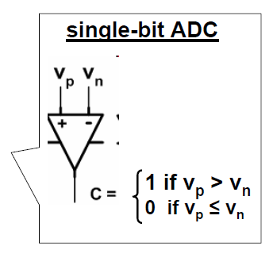
Flash ADC (1 บิต)
ข้อดี: เป็น ADC ที่ทำงานเร็วที่สุด
ข้อเสีย: ความละเอียดจำกัด, ราคาแพง, กินกำลังงานมาก

Slide 21
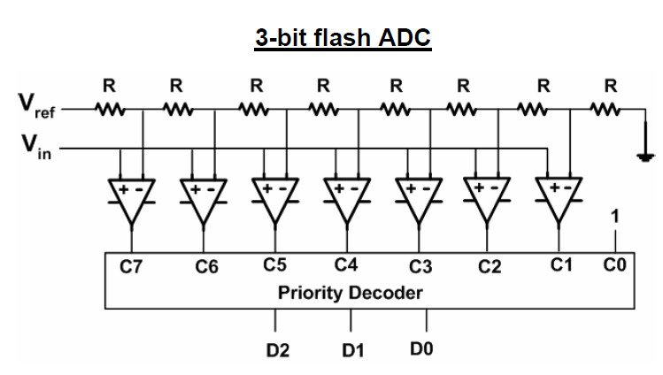
Flash ADC (3 บิต)

Slide 22
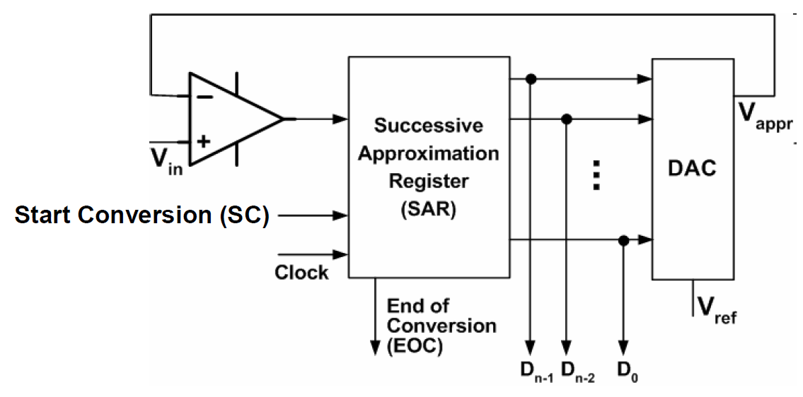
successive-approximation ADC

Slide 23
Successive-approximation ADC
หลักการทำงาน
ใช้ DAC สร้างแรงดันเลียนแบบแรงดันอินพุต
ใช้ comparator เปรียบเทียบความแตกต่างระหว่าง Vin และ Vappr
เริ่มทำงานโดยให้ SC = 1 เมื่อแปลงเสร็จ จะได้ EOC = 1
ลักษณะเฉพาะ
ความเร็วสูง
นิยมใช้กันมาก

Slide 24
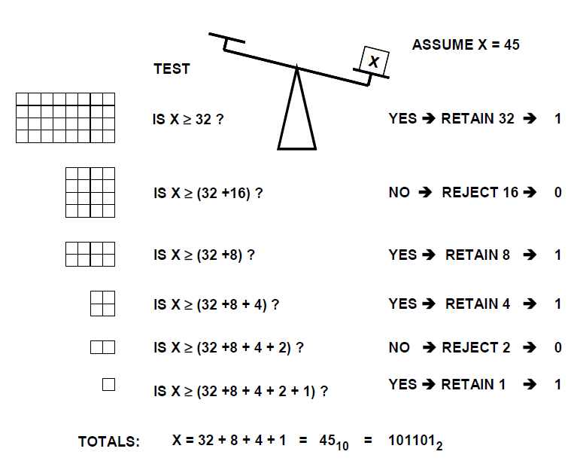
Successive-approximation ADC

Slide 25
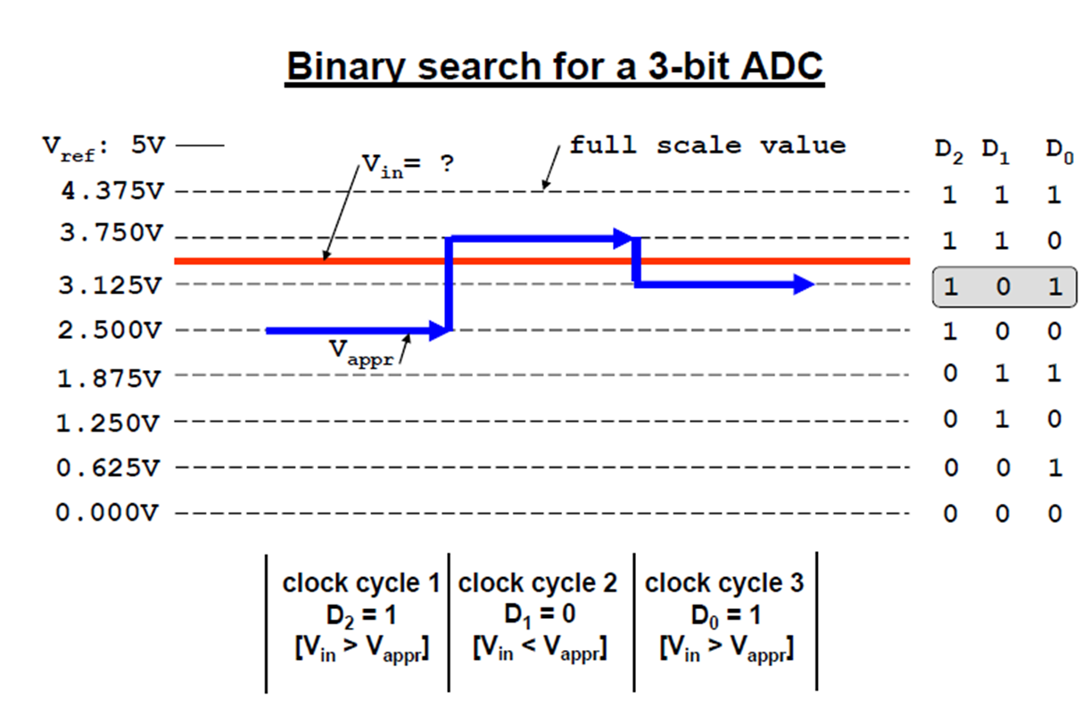
Successive-approximation ADC

Slide 26
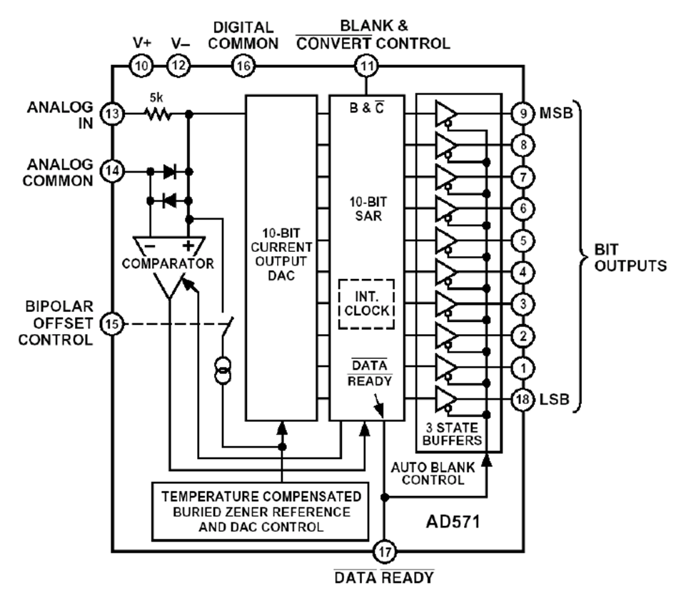
Successive-approximation ADC

Slide 27
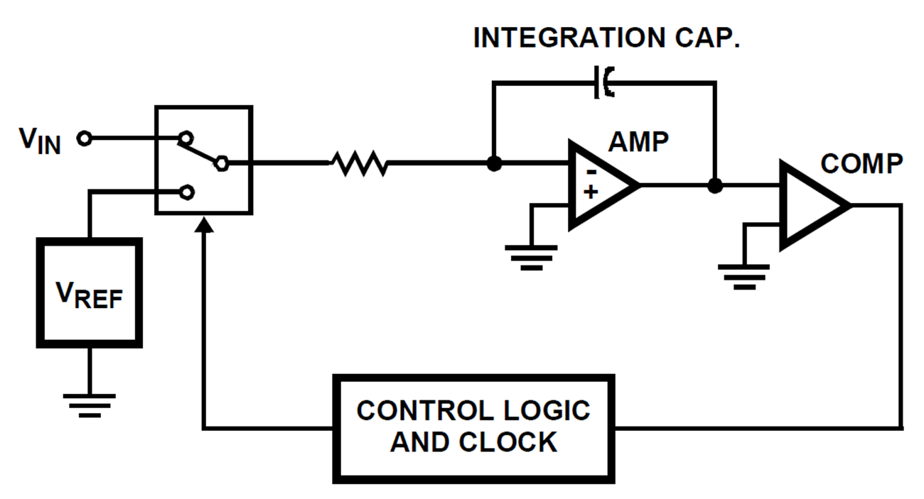
Dual Slope Integrating A/D ADC

Slide 28
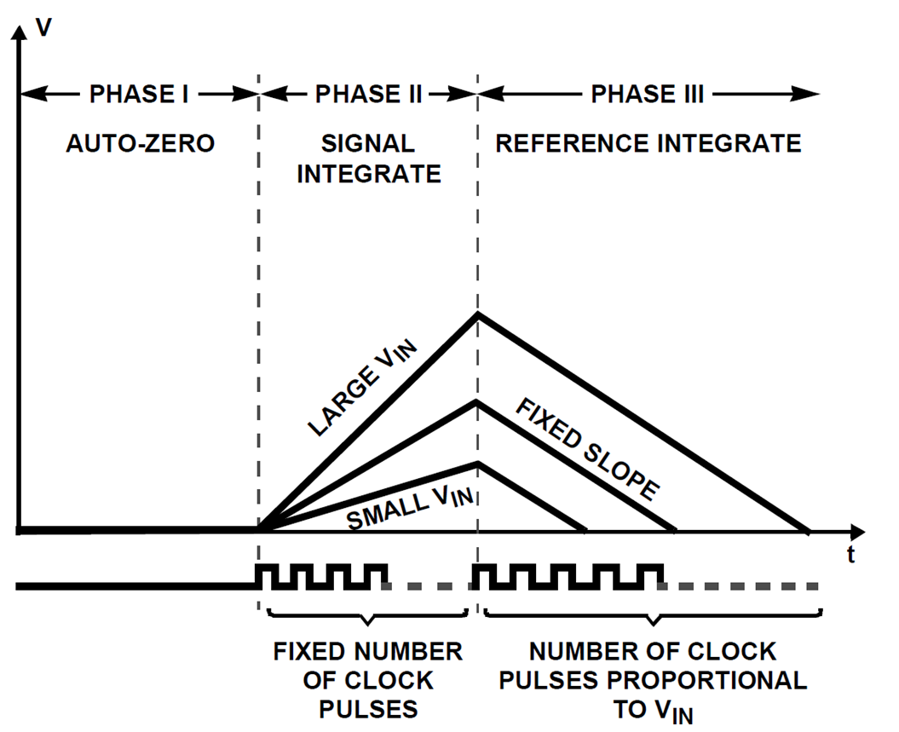
Dual Slope Integrating A/D ADC

Slide 29
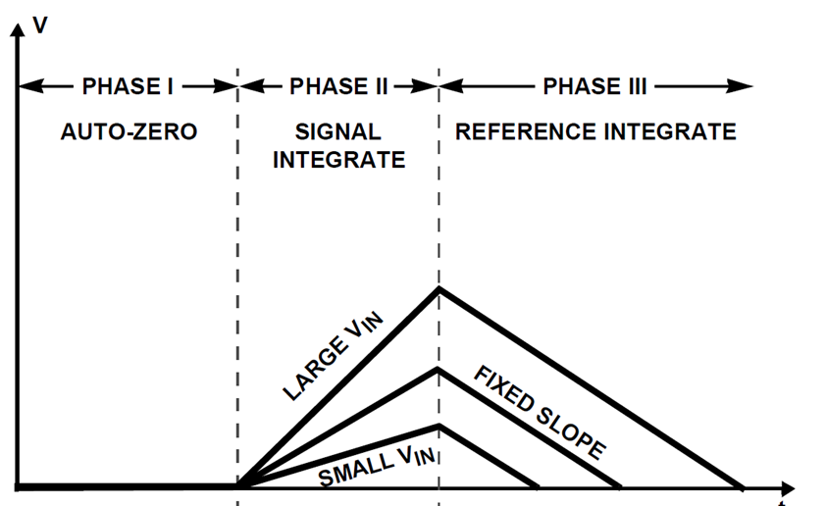

Phase 1, Auto-Zero.
ในช่วงนี้ แรงดันตกค้างใน วงจรแอนะลอกส่วนต่างๆ จะถูกล้างออกจนหมด โดยการต่ออินพุตลงกราวด์ และลัดวงจรตัวเก็บประจุในส่วนป้อนกลับ

Slide 30
Phase 2, Signal Integrate
สัญญาณอินพุตจะถูกนำมาเก็บในวงจร integrated ด้วยจำนวนคล็อกที่คงที่
ADC ขนาด 3 หลักครึ่ง นับ 1,000 pulses
ADC ขนาด 4 หลักครึ่ง นับ 10,000 pulses
เมื่อครบจำนวนพัลส์ แรงดัน V จะมีสัดส่วนแปรผันโดยตรงกับแรงดัน Vin

Slide 31
Phase 3, Reference Integrate.
ตอนเริ่มเฟสนี้ อินพุตของวงจร integrator จะสวิตช์จาก VIN ไปยัง VREF
จากนั้น counter จะนับ pulse ในช่วงการคายประจุของ C ในวงจร integrator จนหมด ค่าที่ได้จากการนับ ถือเป็นค่าทางดิจิตอลของสัญญาณอินพุต VIN

Slide 32
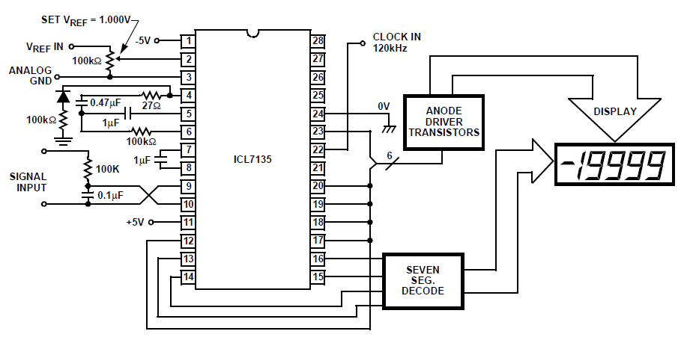
ตัวอย่าง ADC แบบ dual slope

